Slide 1
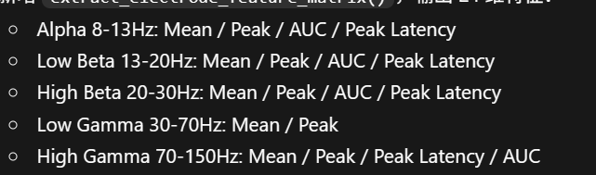
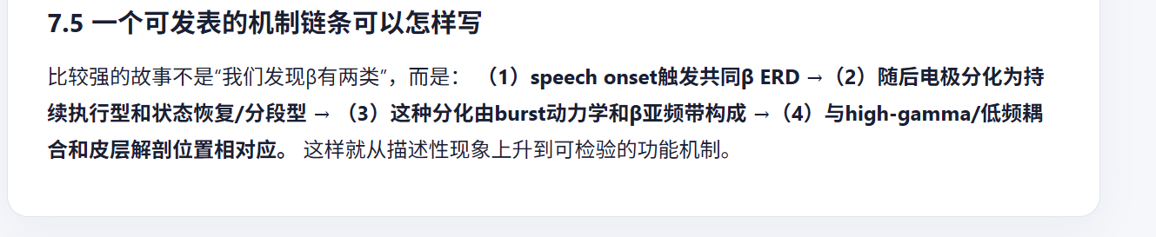
几种类型的模式图
（ Γ ：high-gamma）
蓝色
绿色
红色
power
power
power
θ
time
time
time
power
power
power
β
time
time
time
power
power
power
Γ
time
time
time

Slide 2
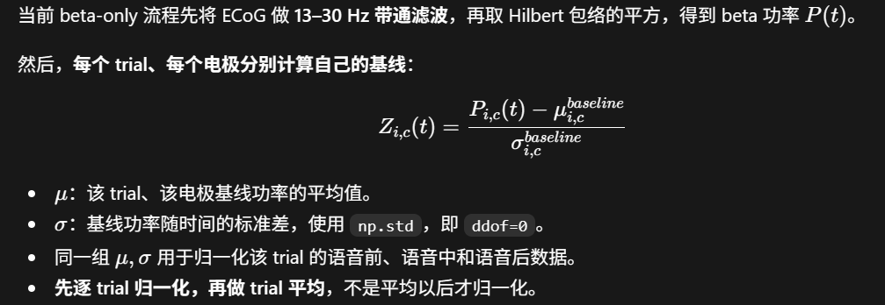
部分基础问题

Slide 3
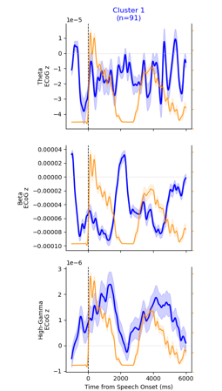
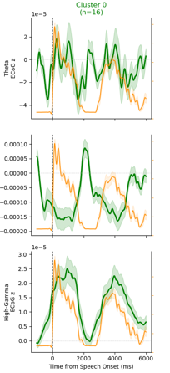
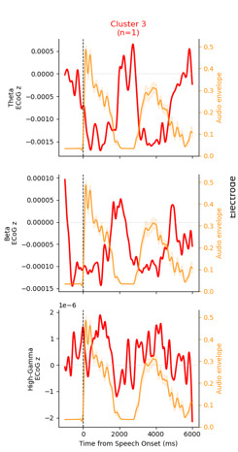
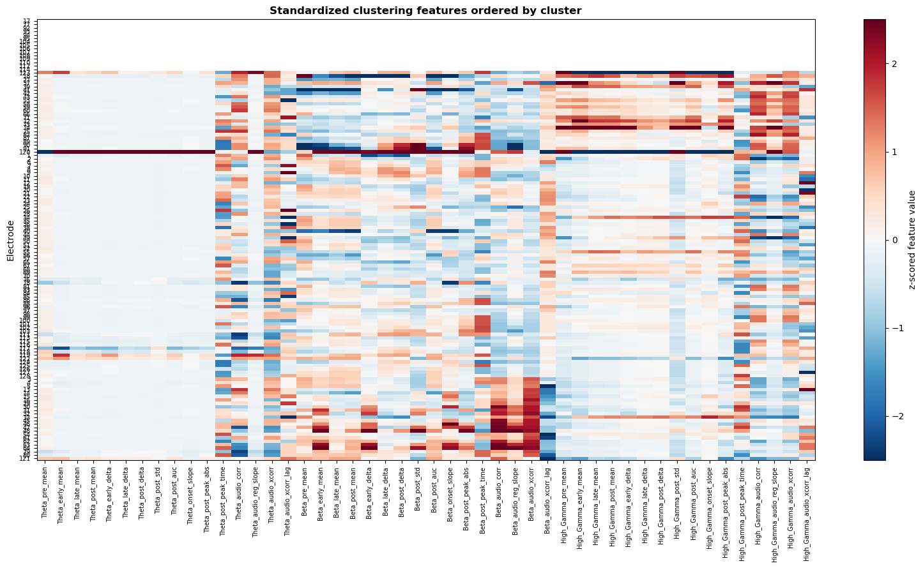
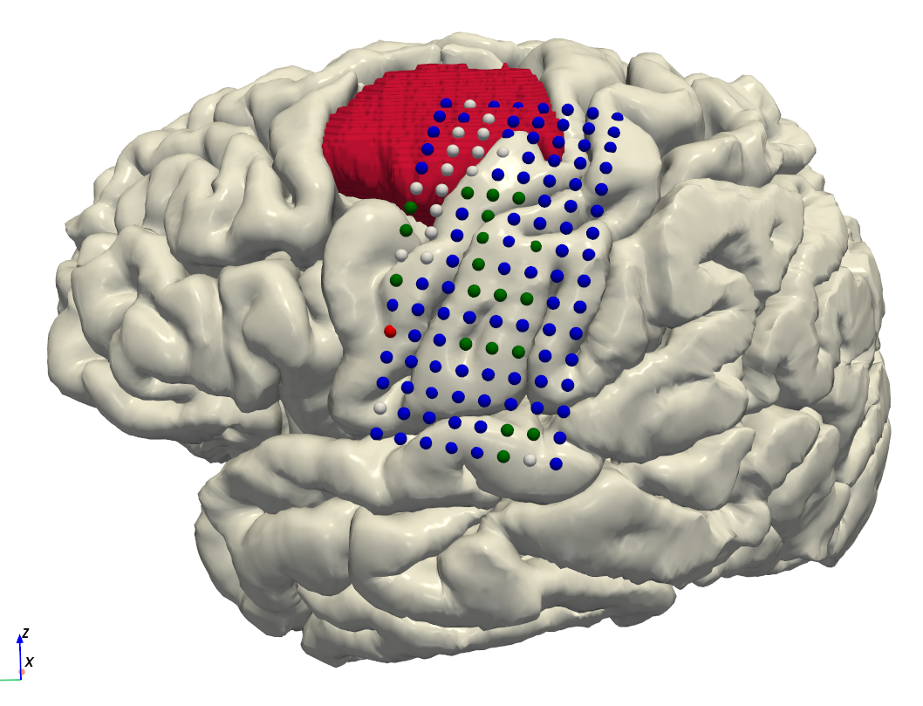
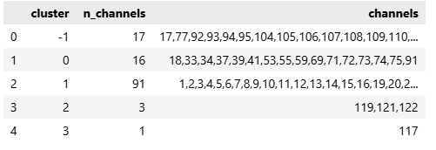
2=0
Fu sentence-B2

Slide 4
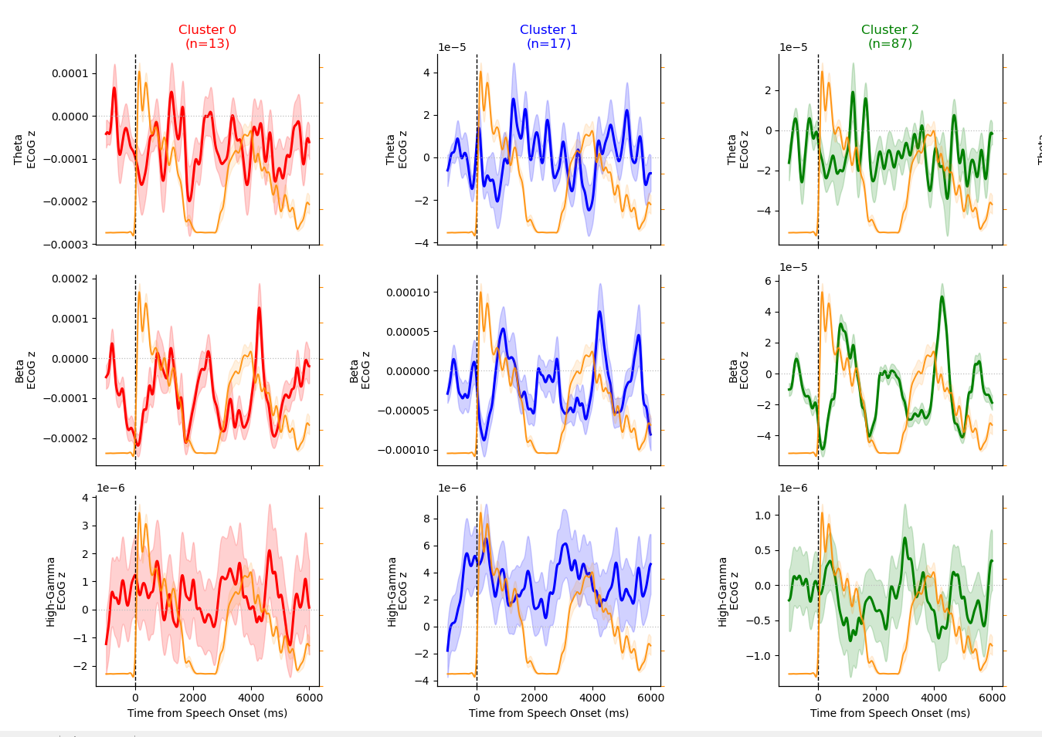
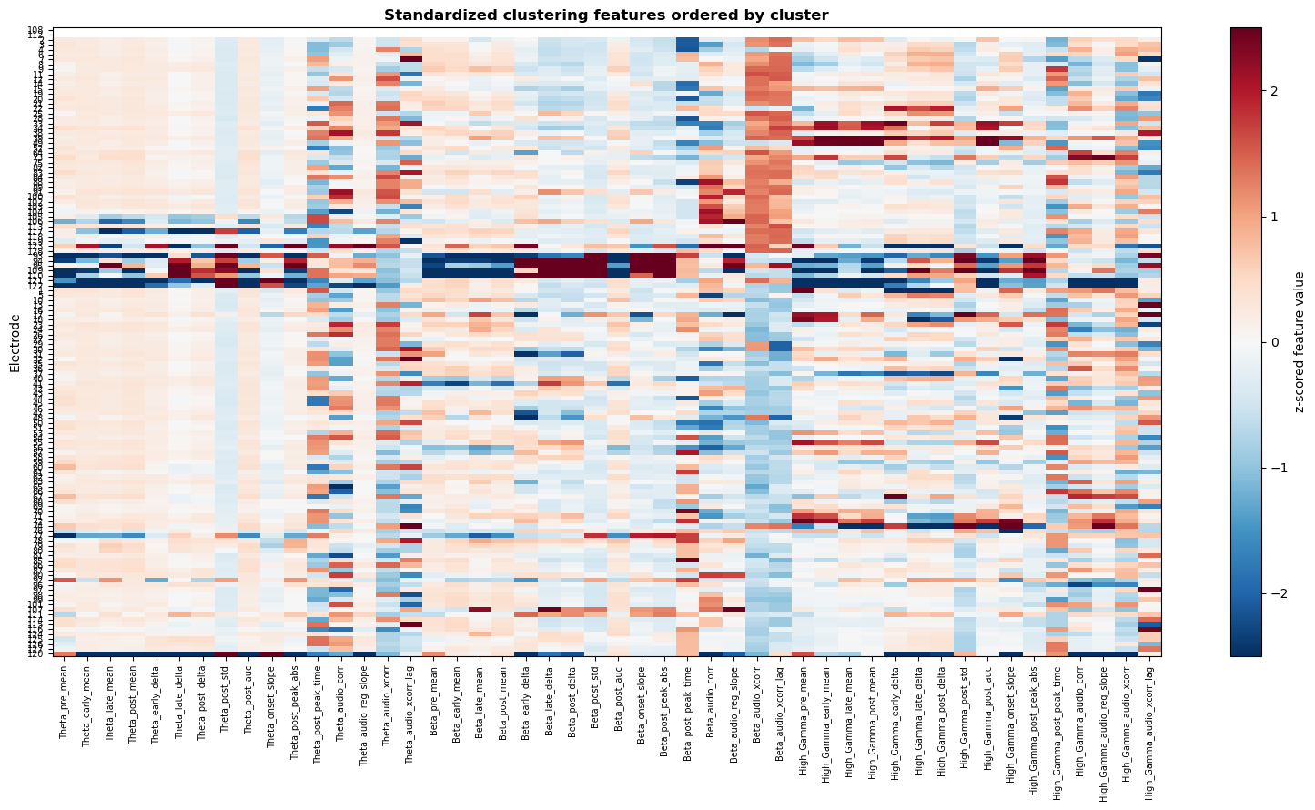
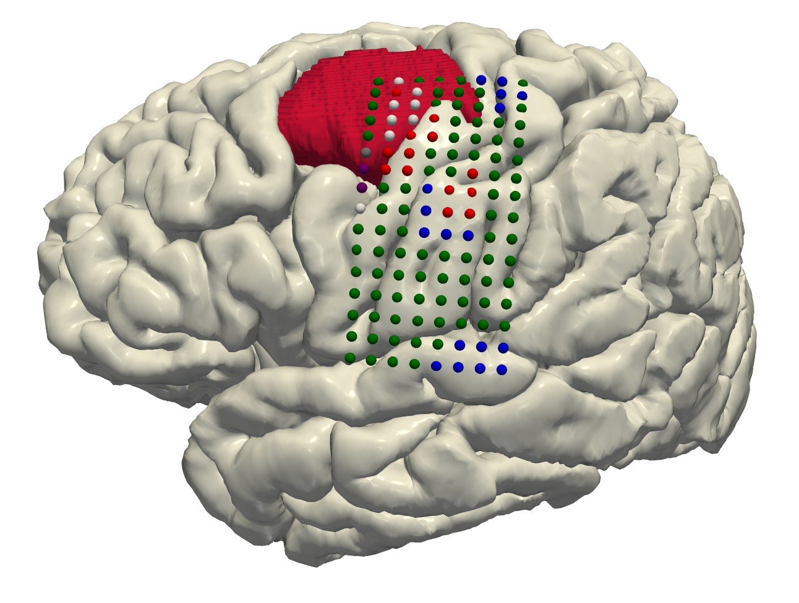
效果差——
Fu sentence-B3

Slide 5
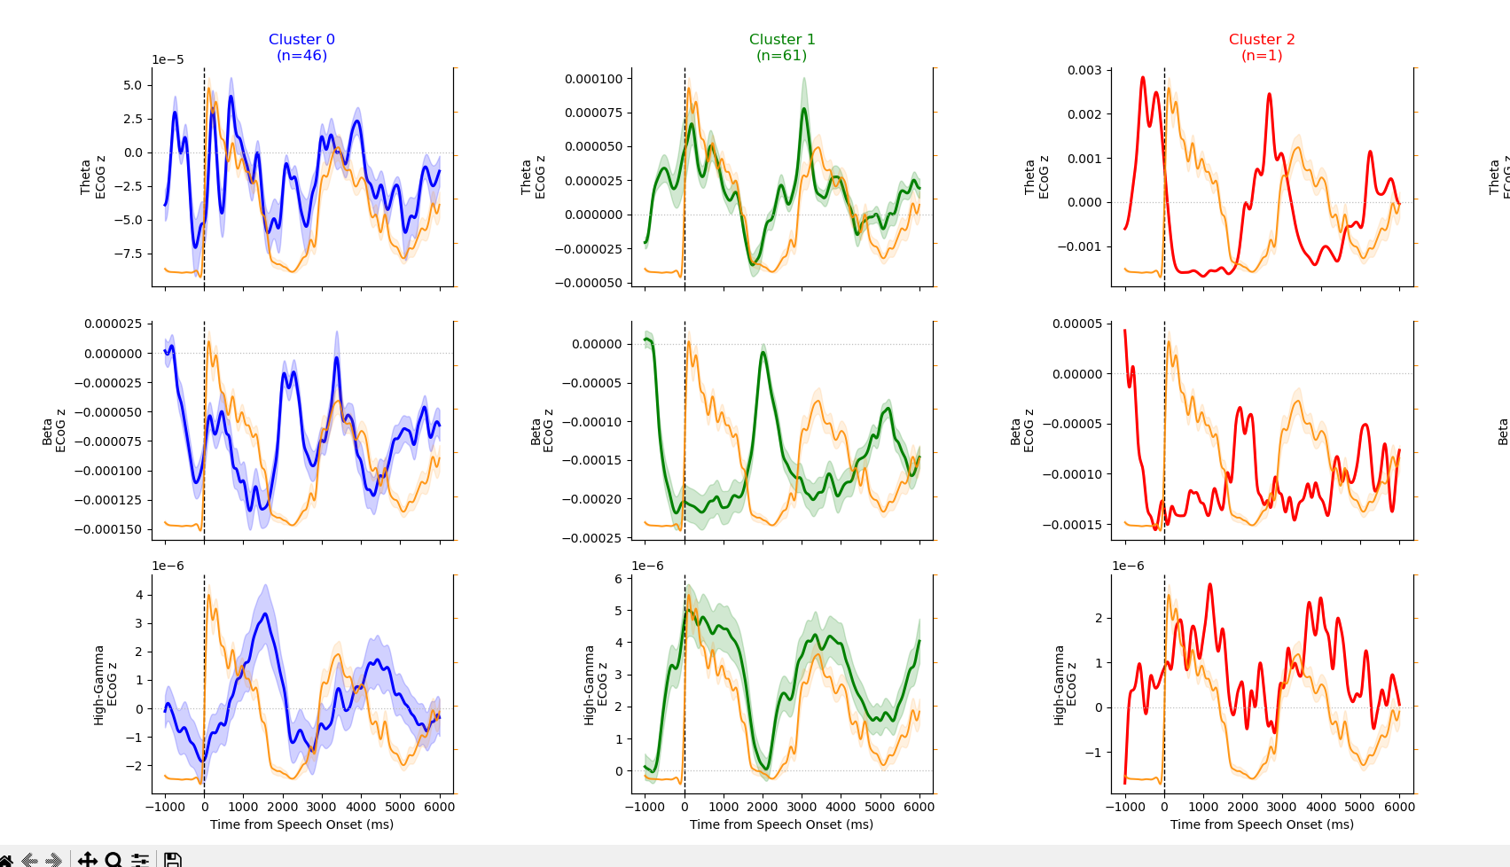
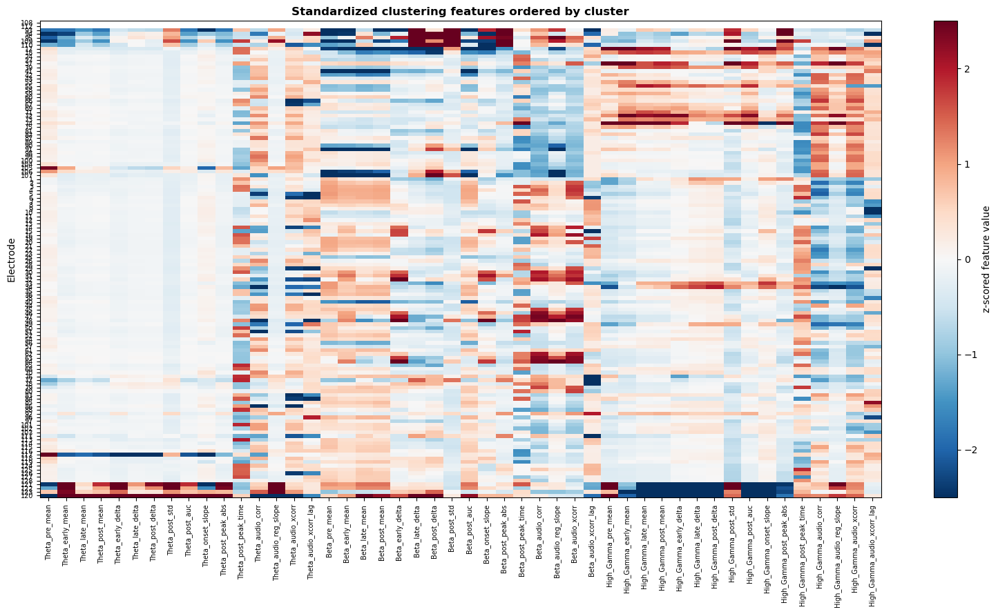
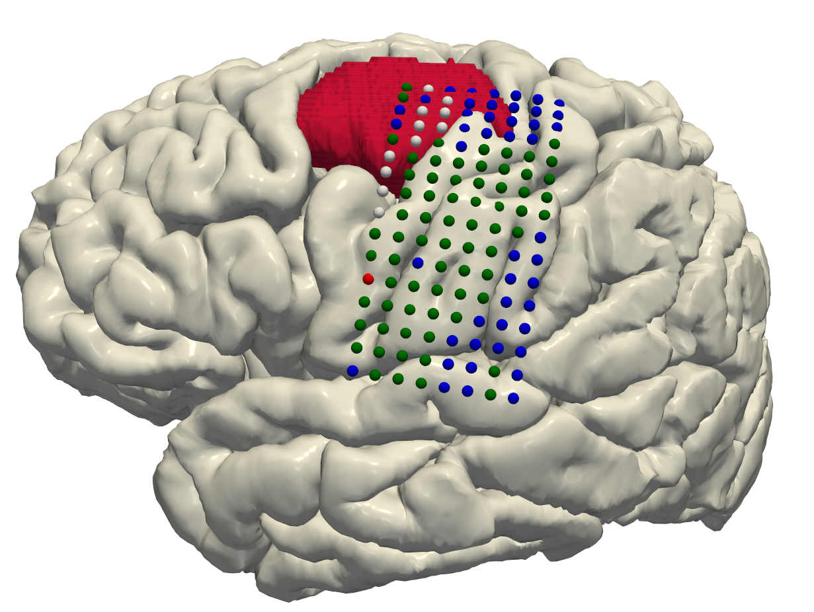
Fu sentence-B4

Slide 6
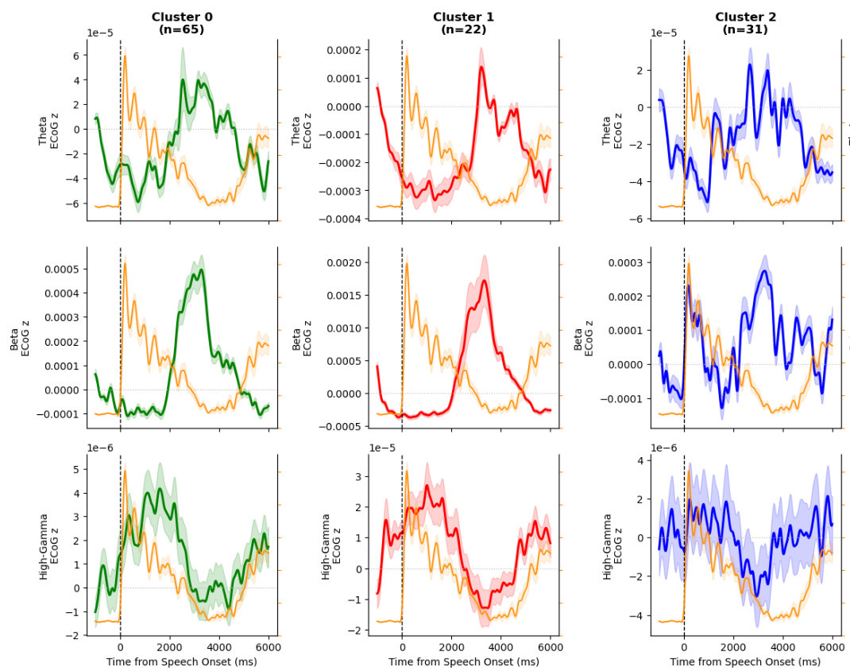
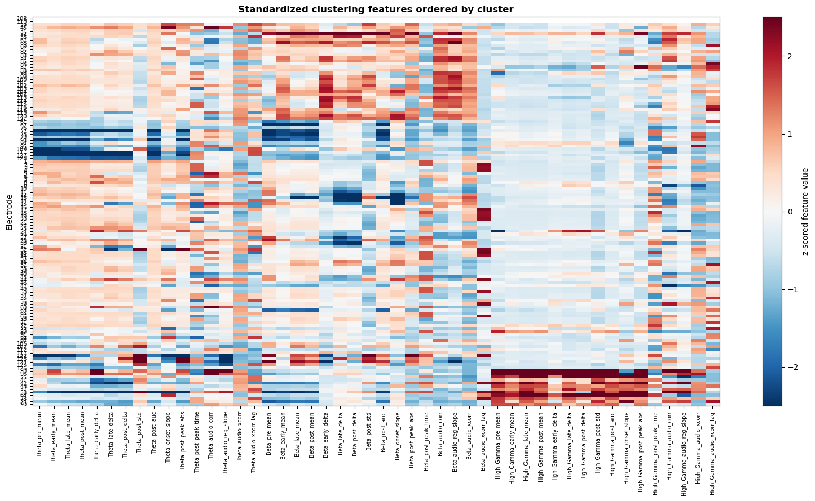
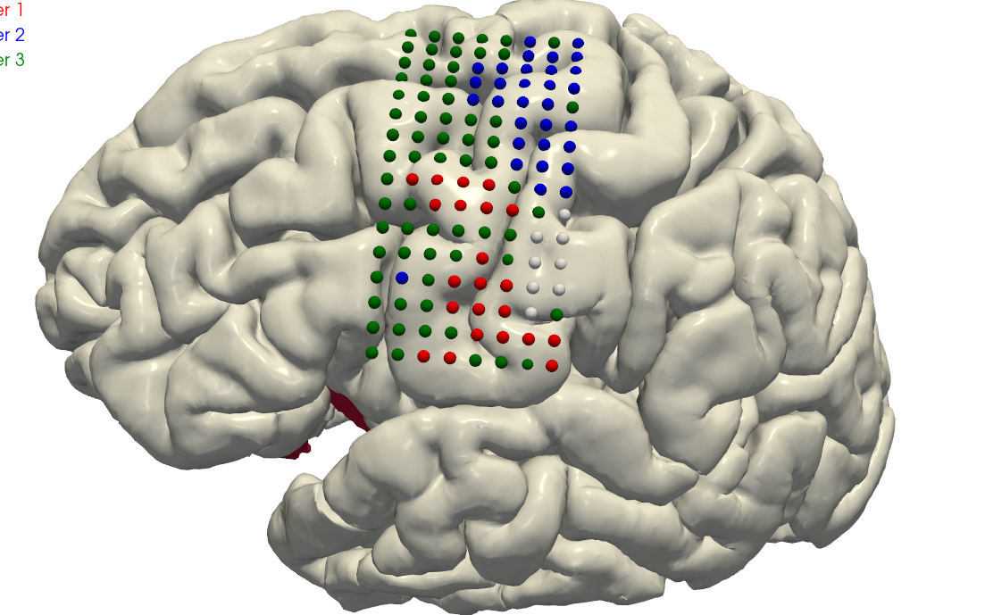
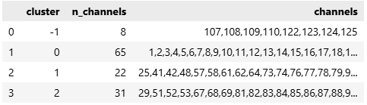
Fu sentence-B3

Slide 7
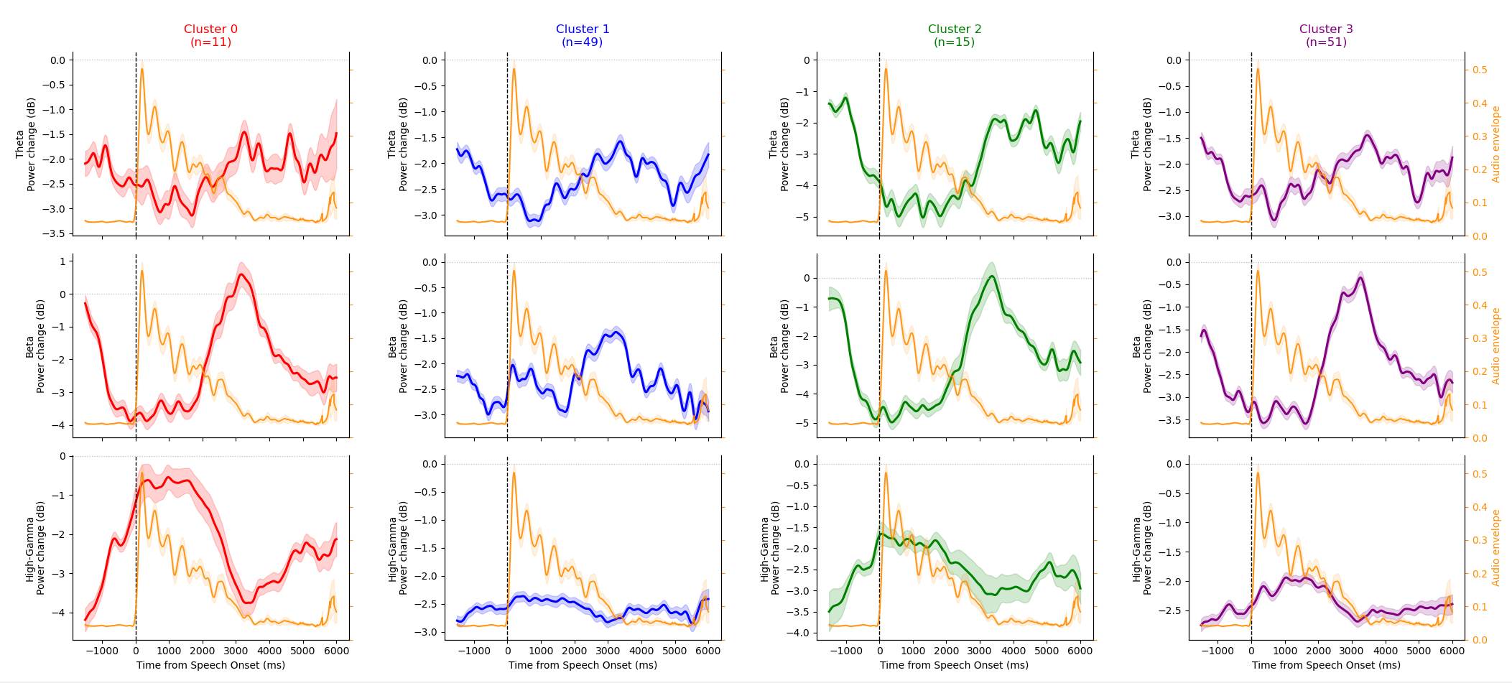
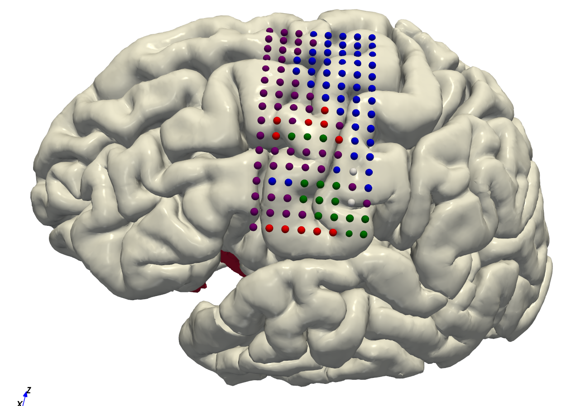

Slide 8
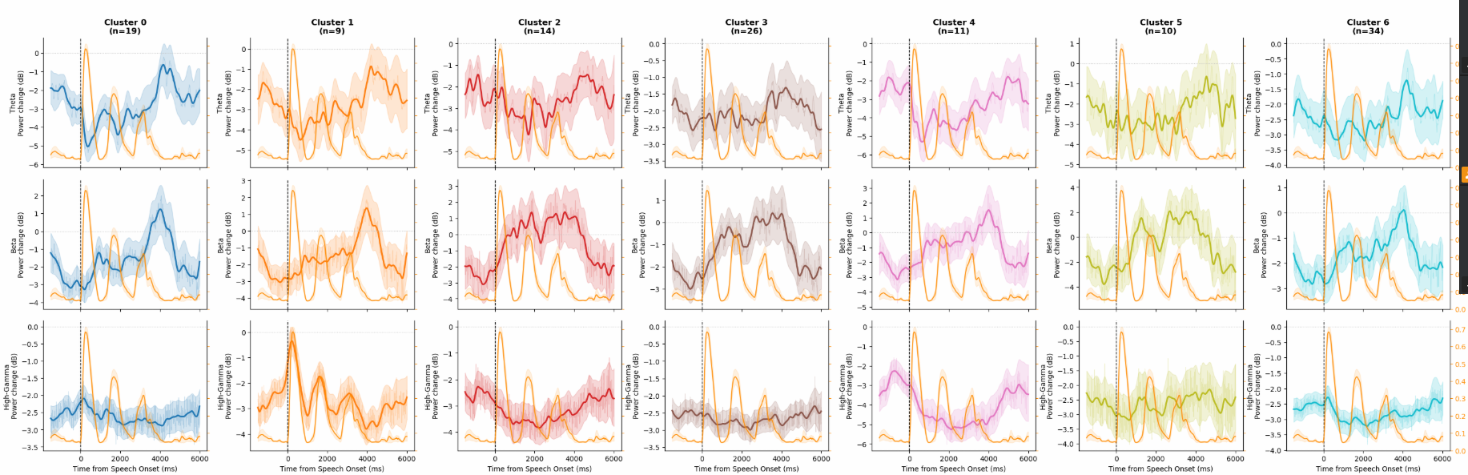

Slide 9
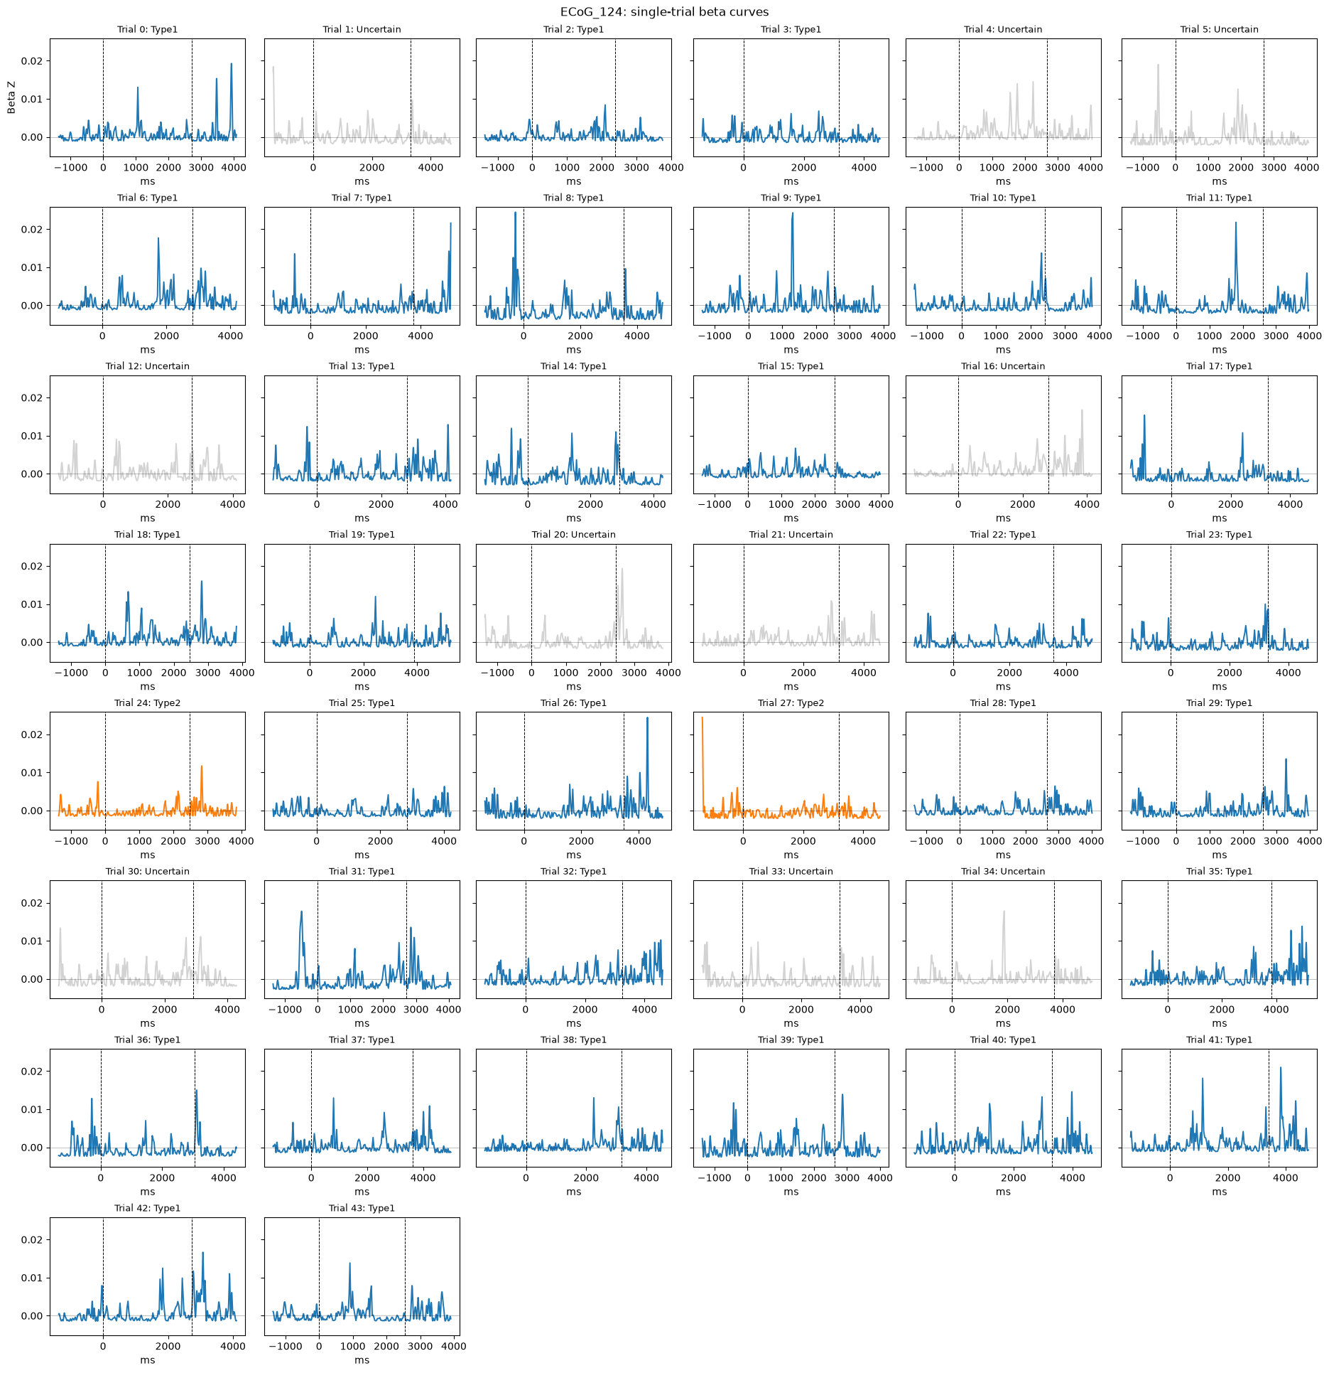

Slide 10
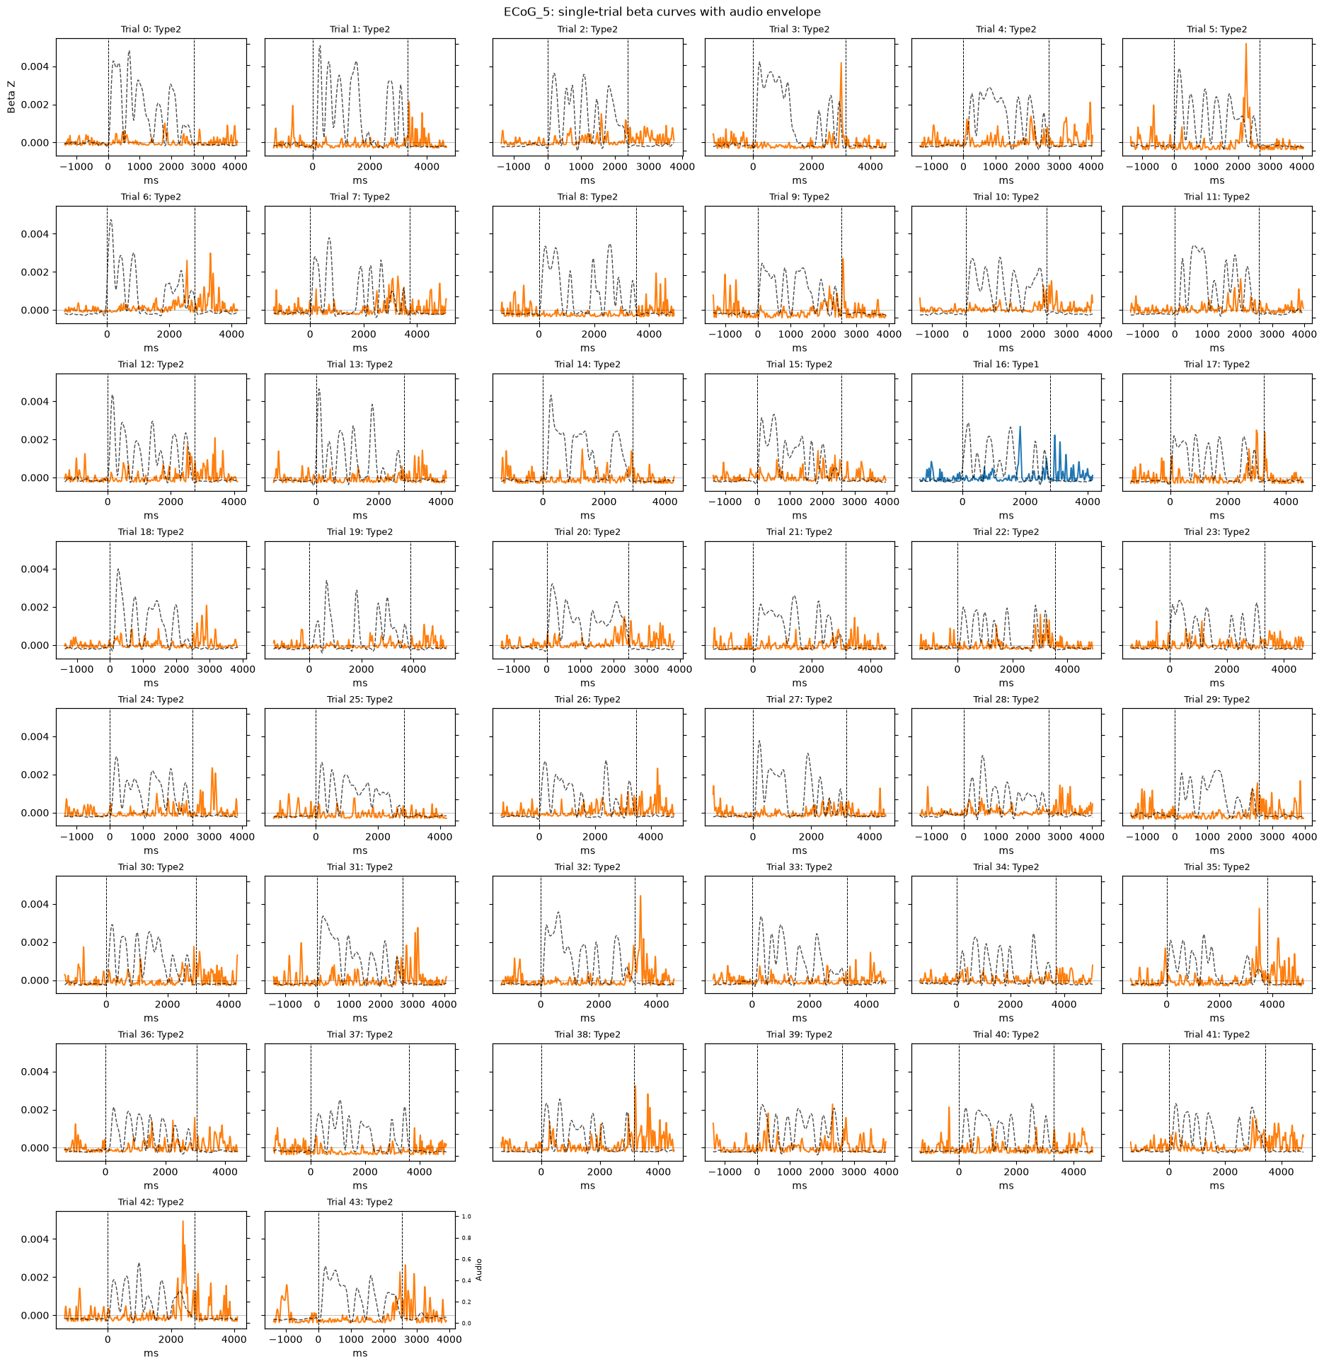
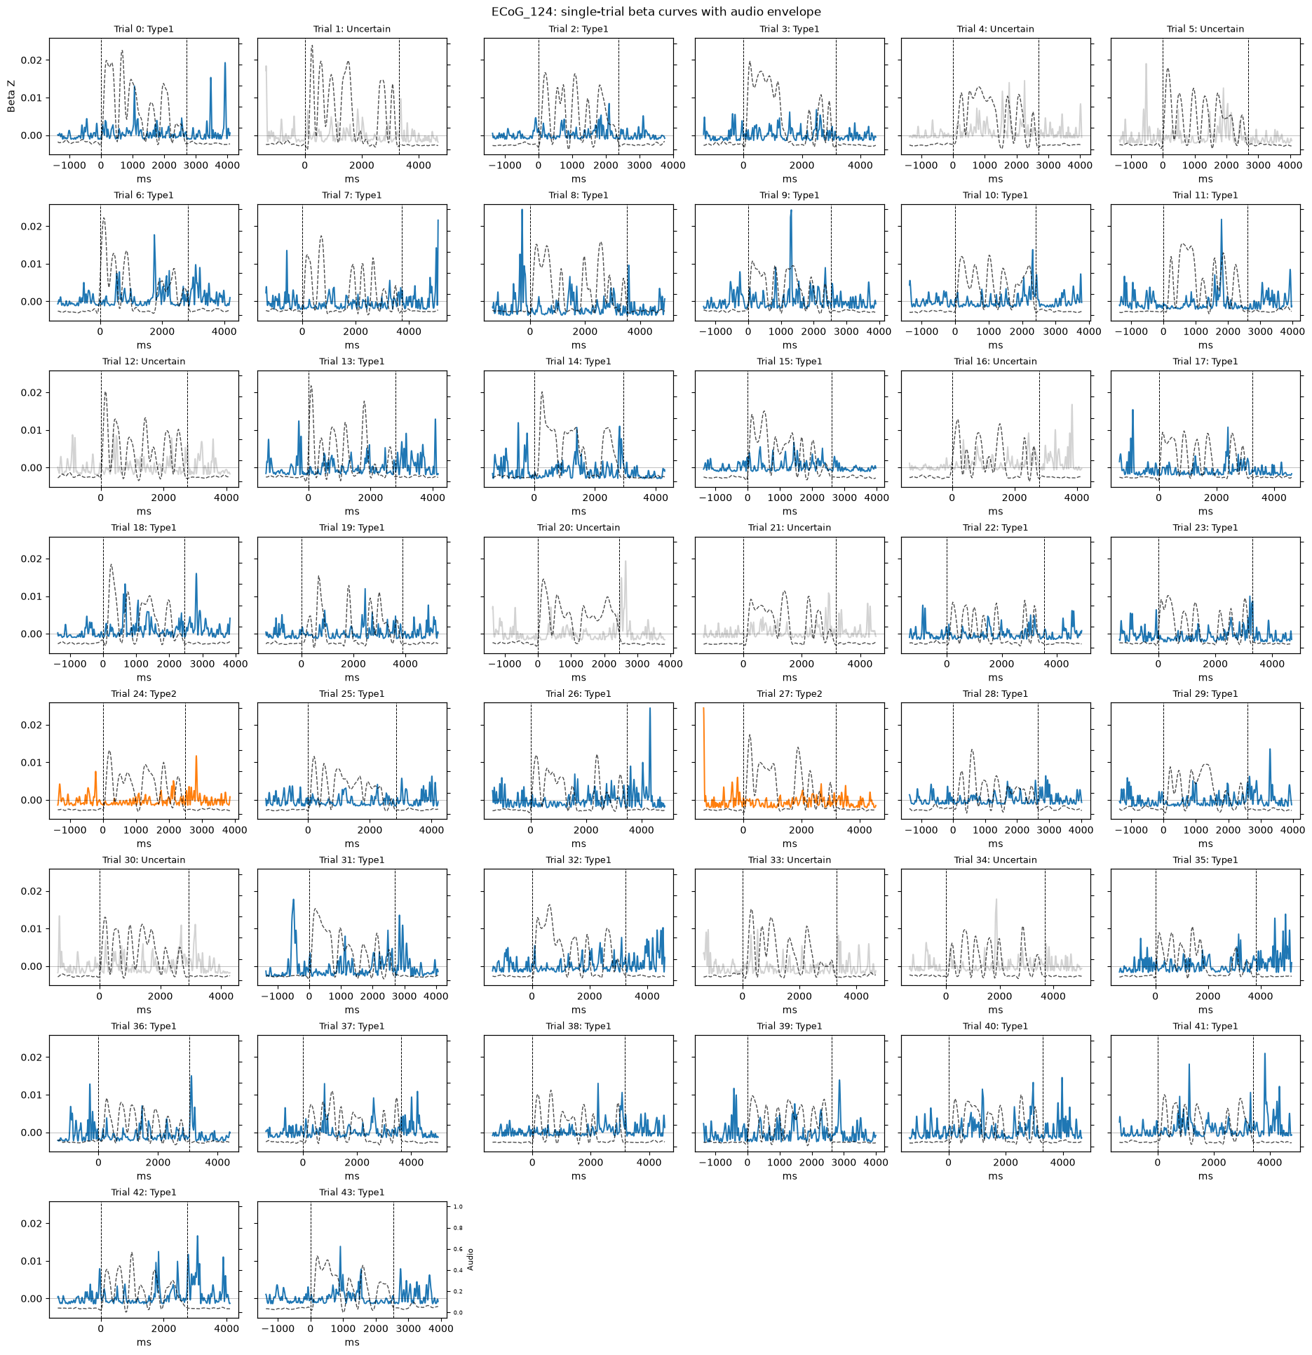

Slide 11
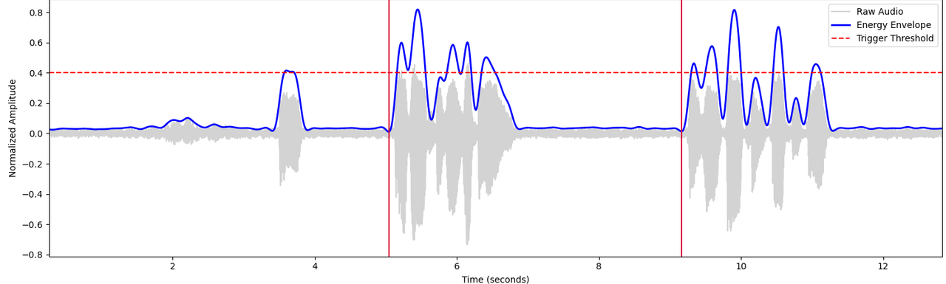
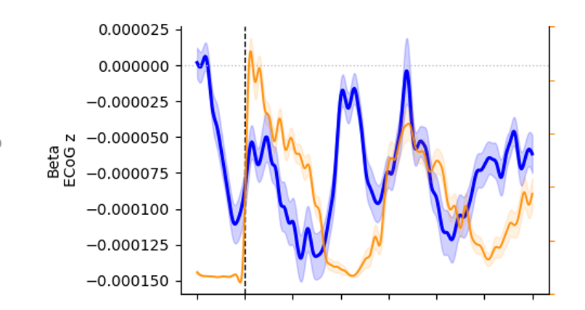
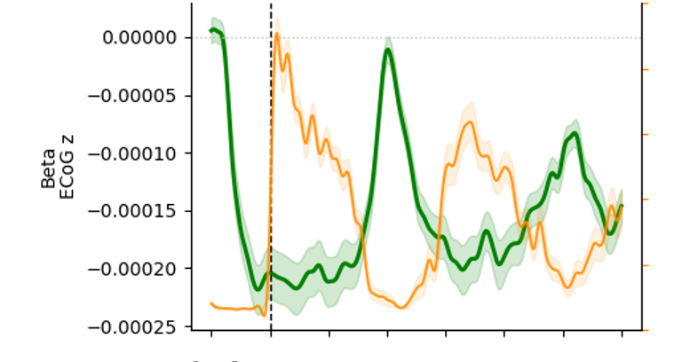
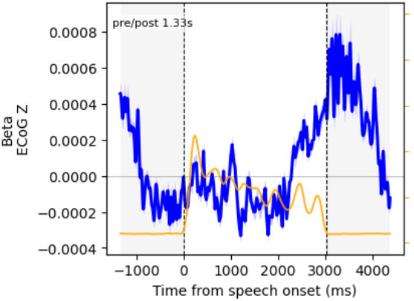
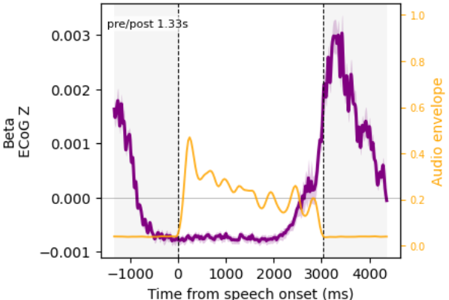
一、在持续言语过程中，感觉运动皮层及周边皮层区域展现出了不同的β动力学状态
Category A——言语（维持）状态时，beta band power与间歇期差别不大
Category B——言语（维持）状态时，beta band power低于间歇期
在speech onset/offset前出现ERD，可反应言语状态改变节点
A类电极的分布具备空间皮层特异性
A类电极出现的皮层位置可能存在局部高功能连接的特点
根据单beta频带（13-30Hz）功率，随时间的Z平均功率变化与语音振幅的相对变化进行无监督分类，预先标记的坏道被剔除在外。
黄色曲线代表语音振幅的能量包络变化，反应受试者是否处于言语（维持）状态
虚线代表speech onset/offset时间点
Fullsentence任务=——患者被展示一个带有句子的幻灯片，每个句子7个汉字，然后复述该句子。每个trial之间的间隔时间约为1.5秒，Speech（onset-offset）持续约2秒，cue时间未知。
持续时间过短、过长、重复字的trial被剔除
进程均一化为0%→100%
Category A——言语（维持）状态时，beta band power ↑
Category B——言语（维持）状态时，beta band power ↓

Slide 12
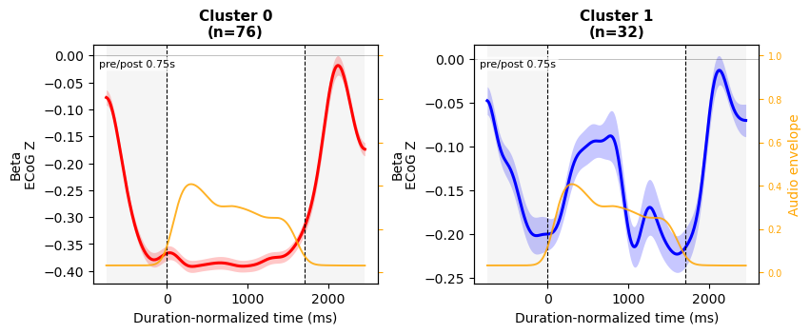
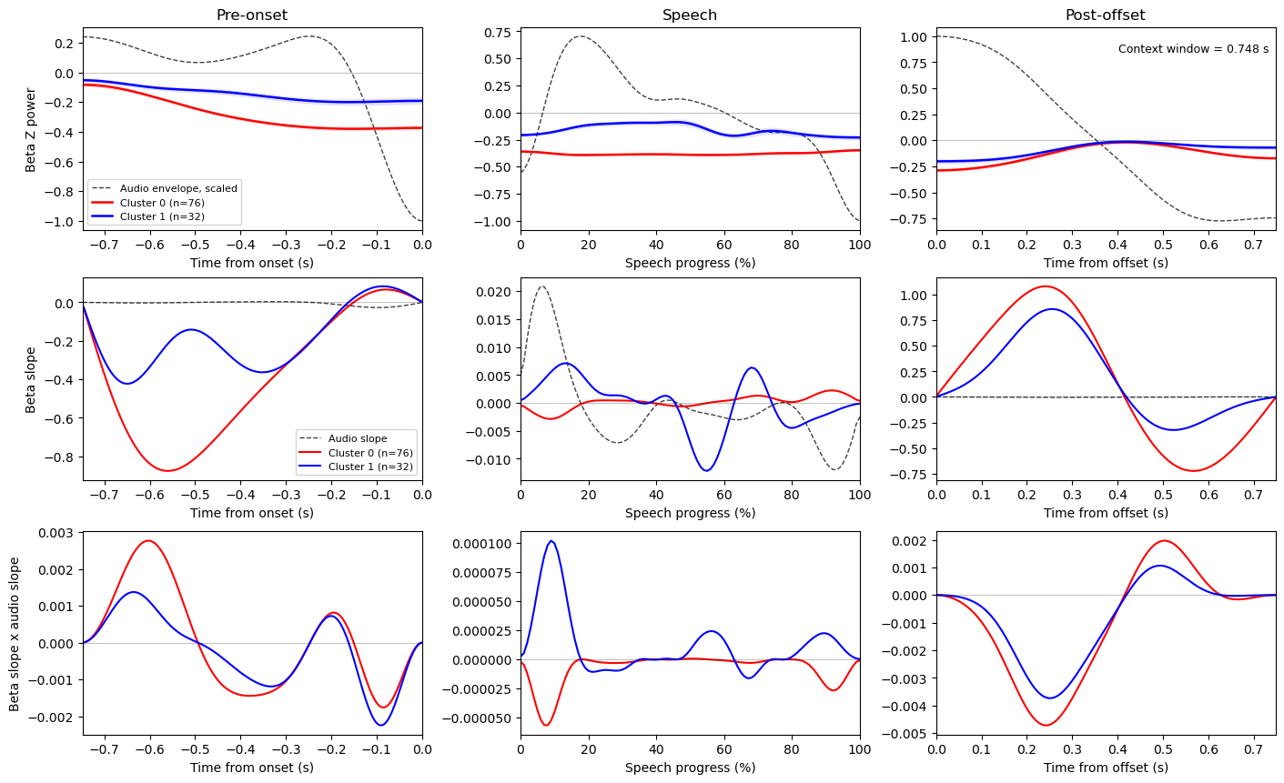
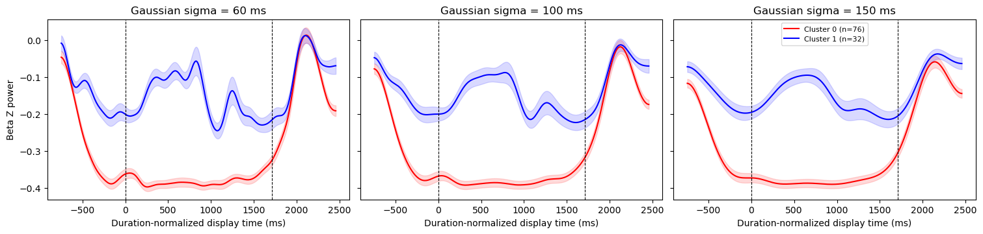
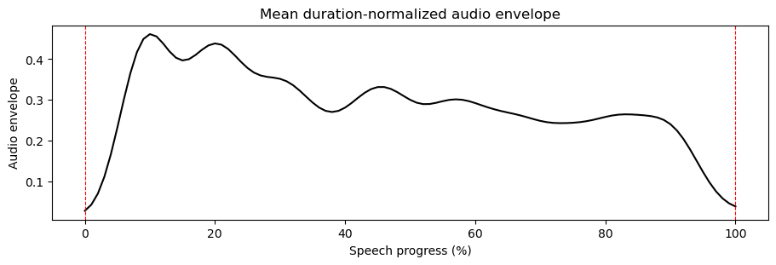
分类示例

Slide 13
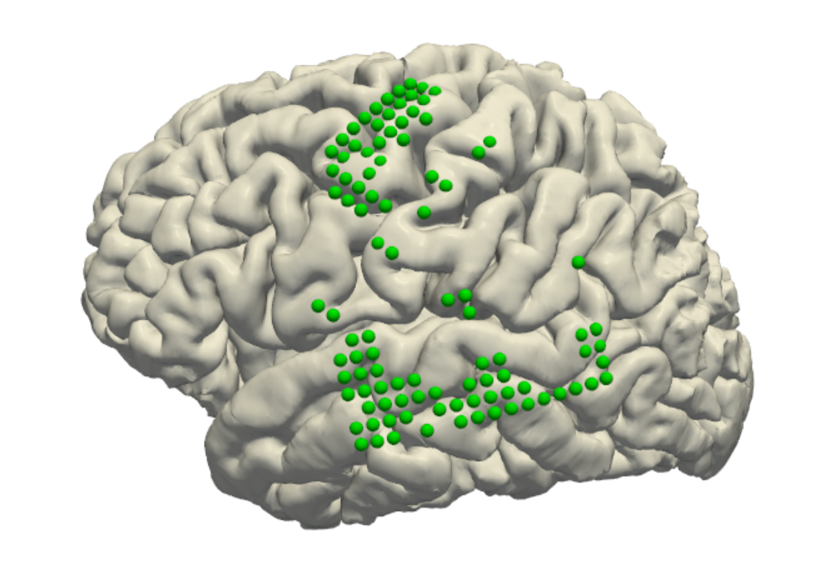
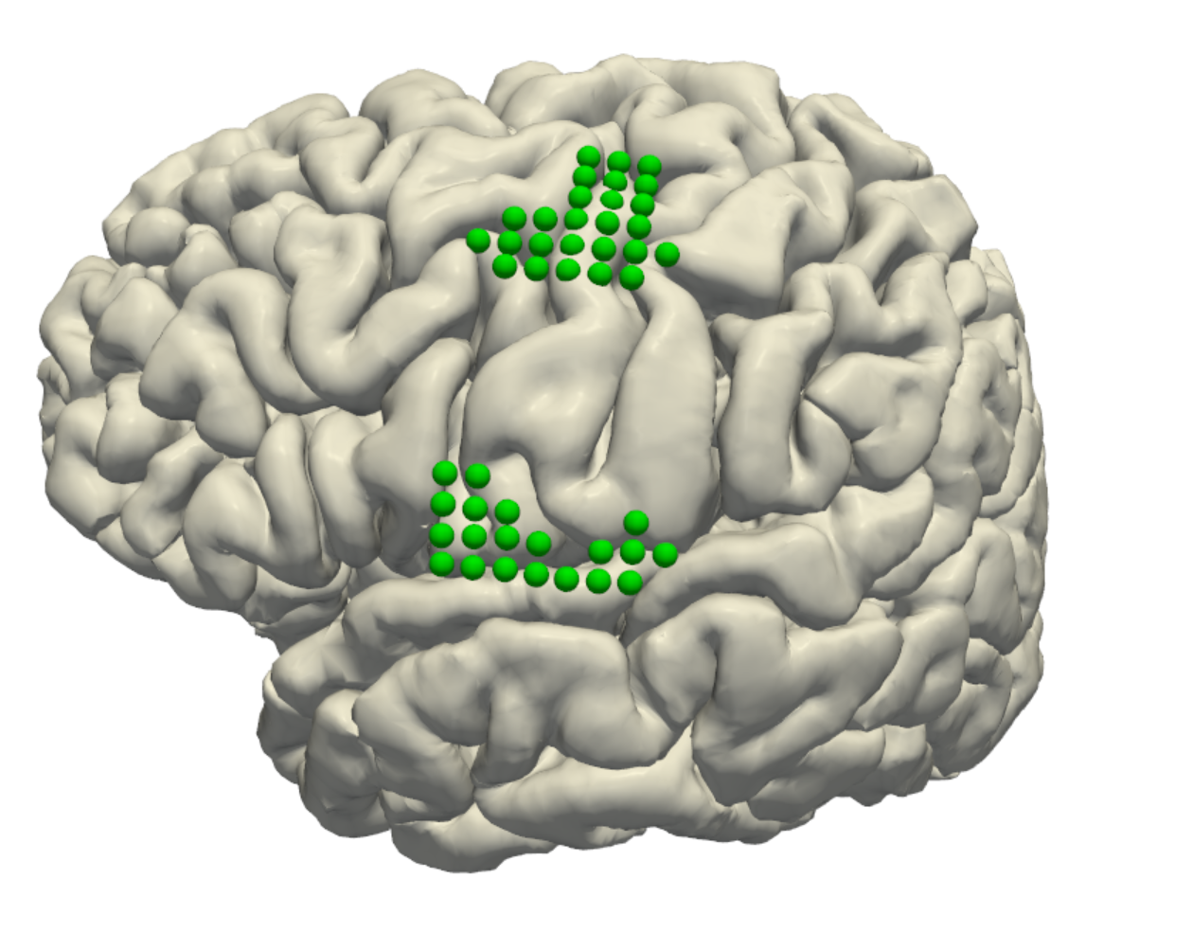
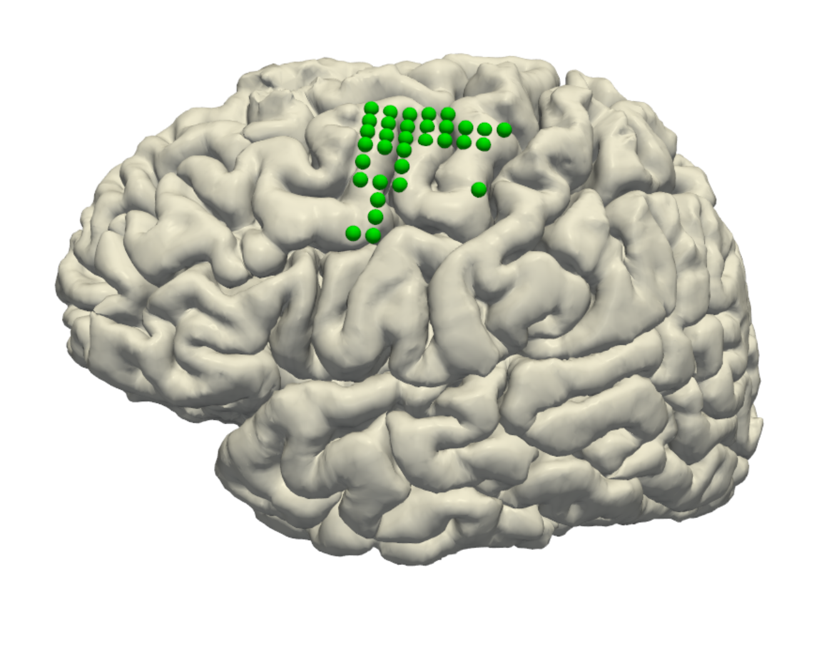
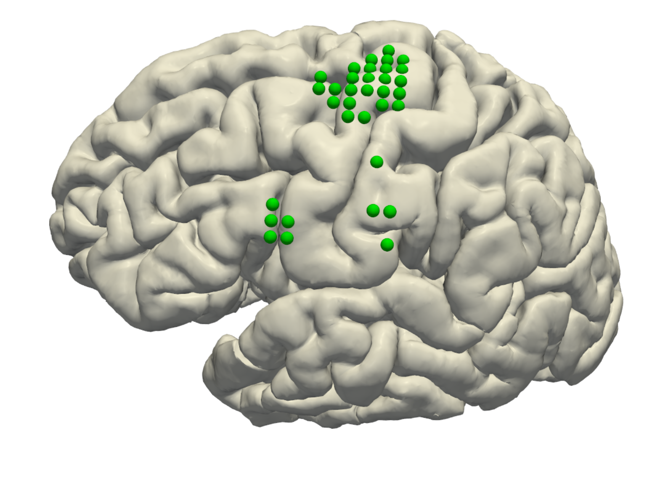
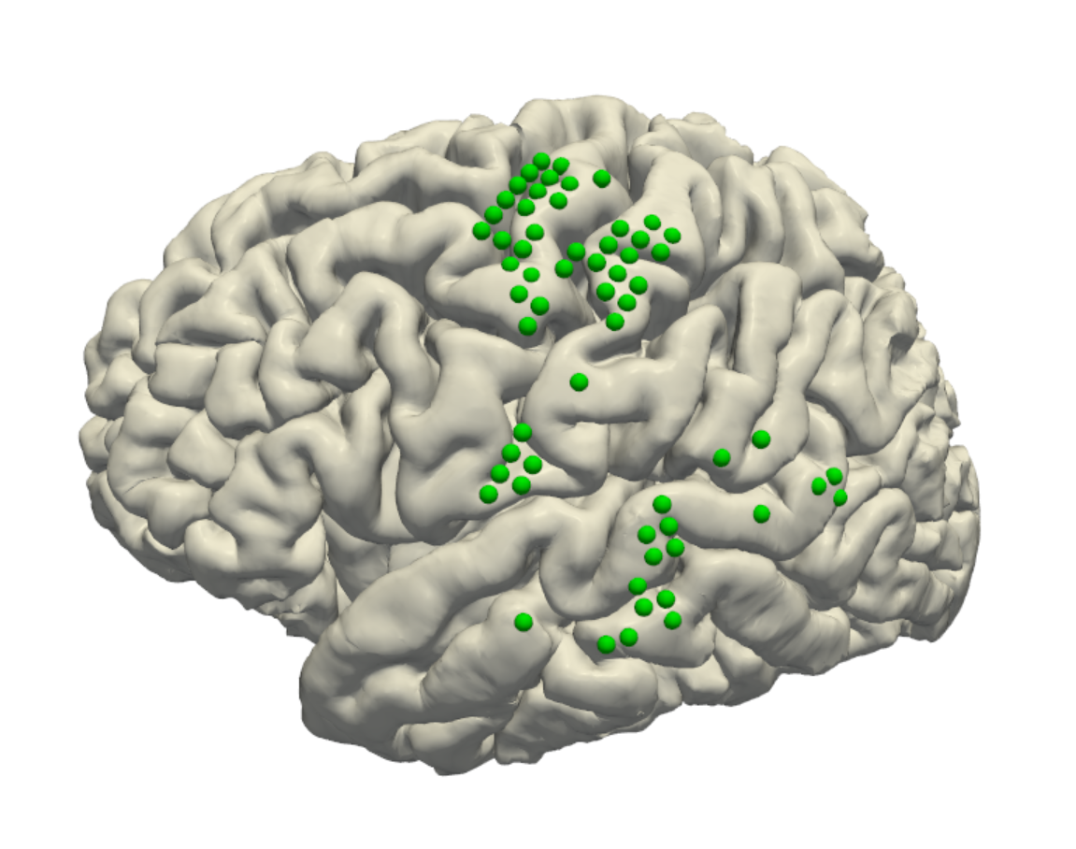
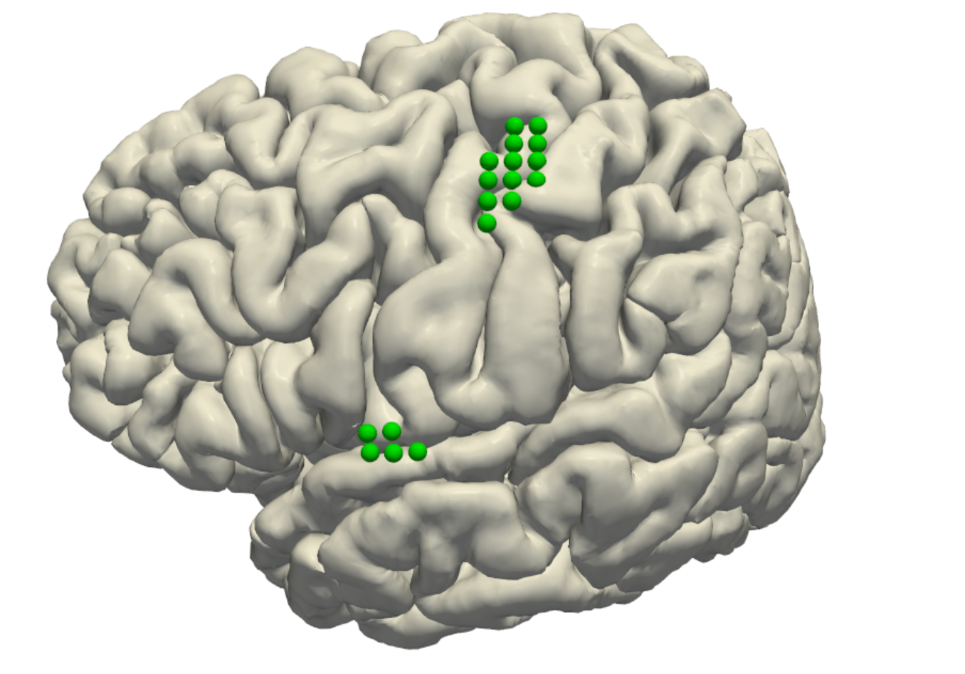
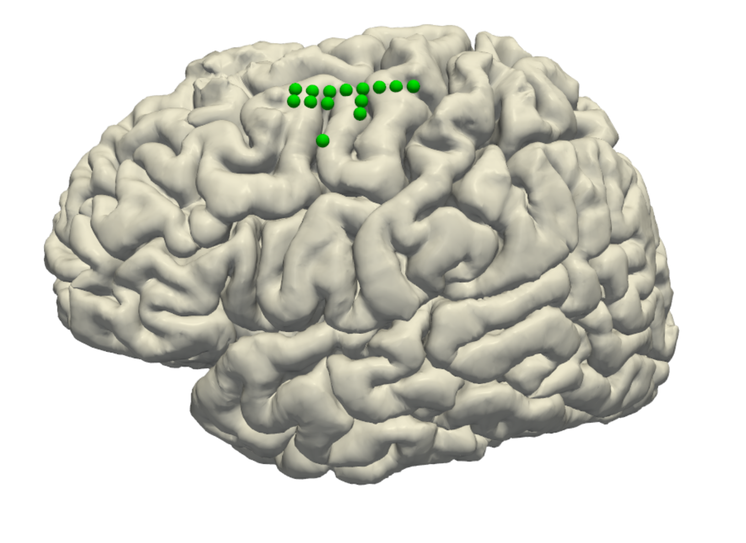
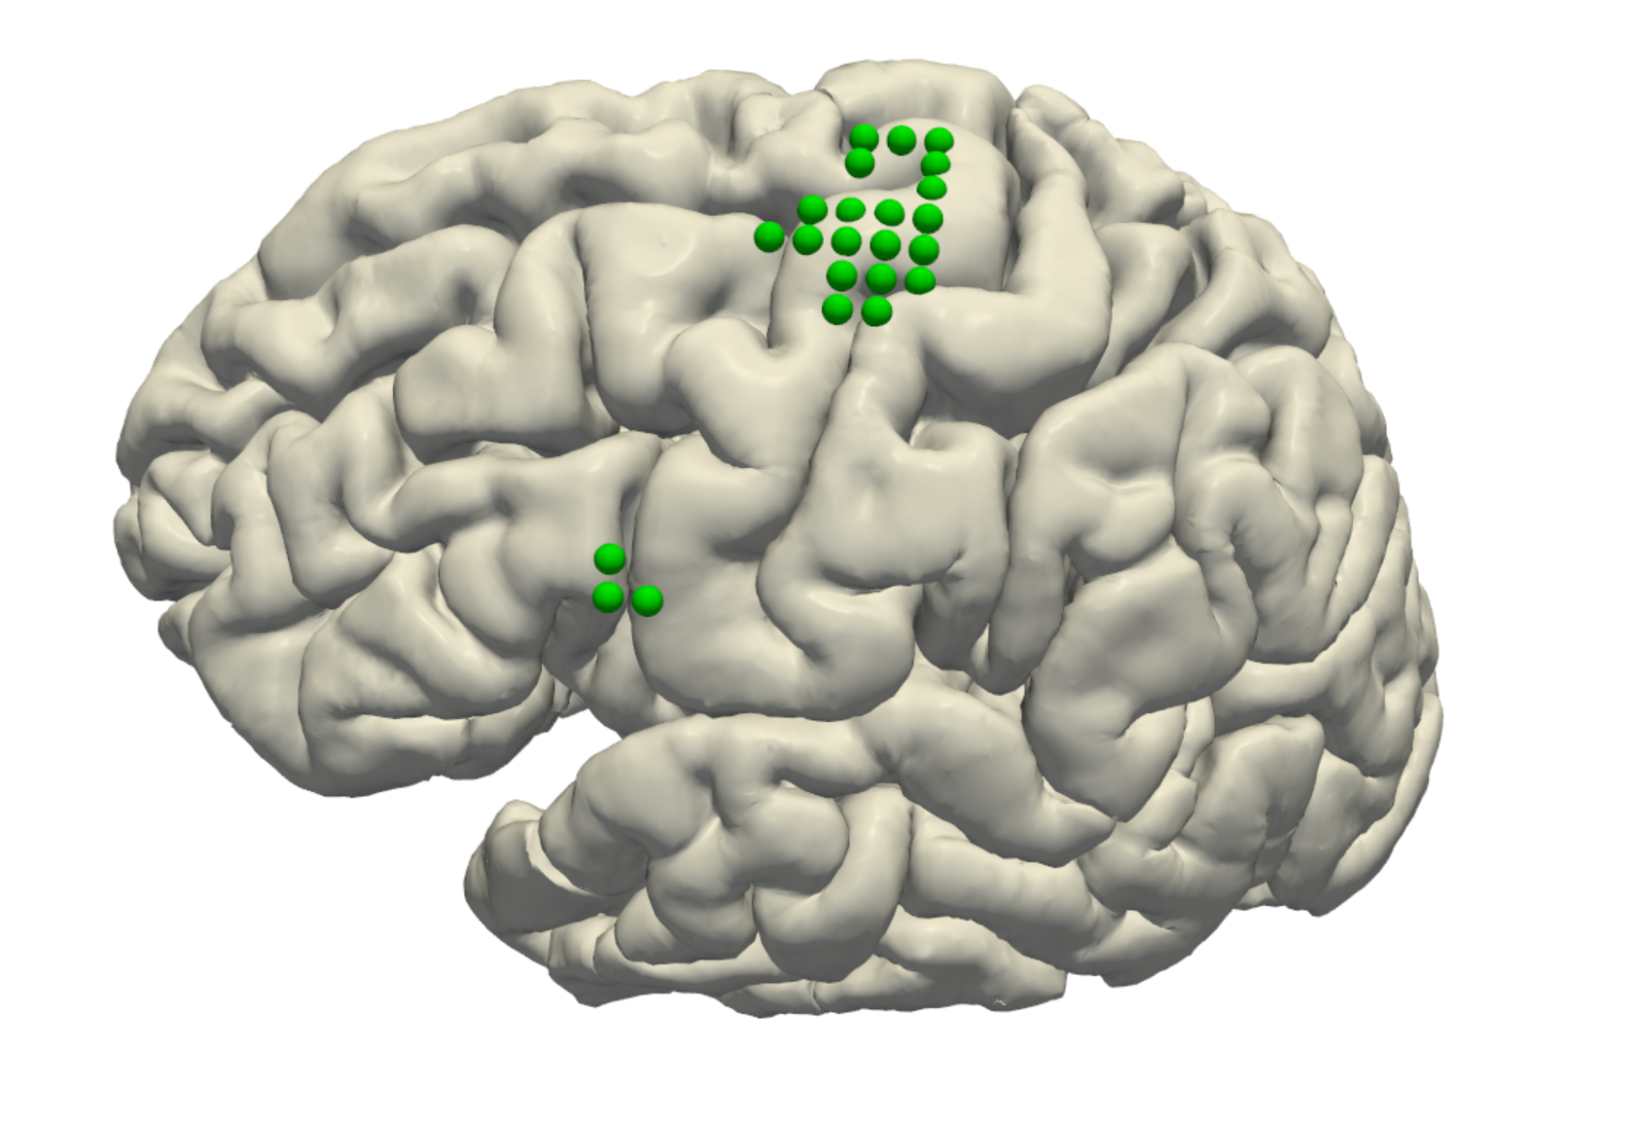
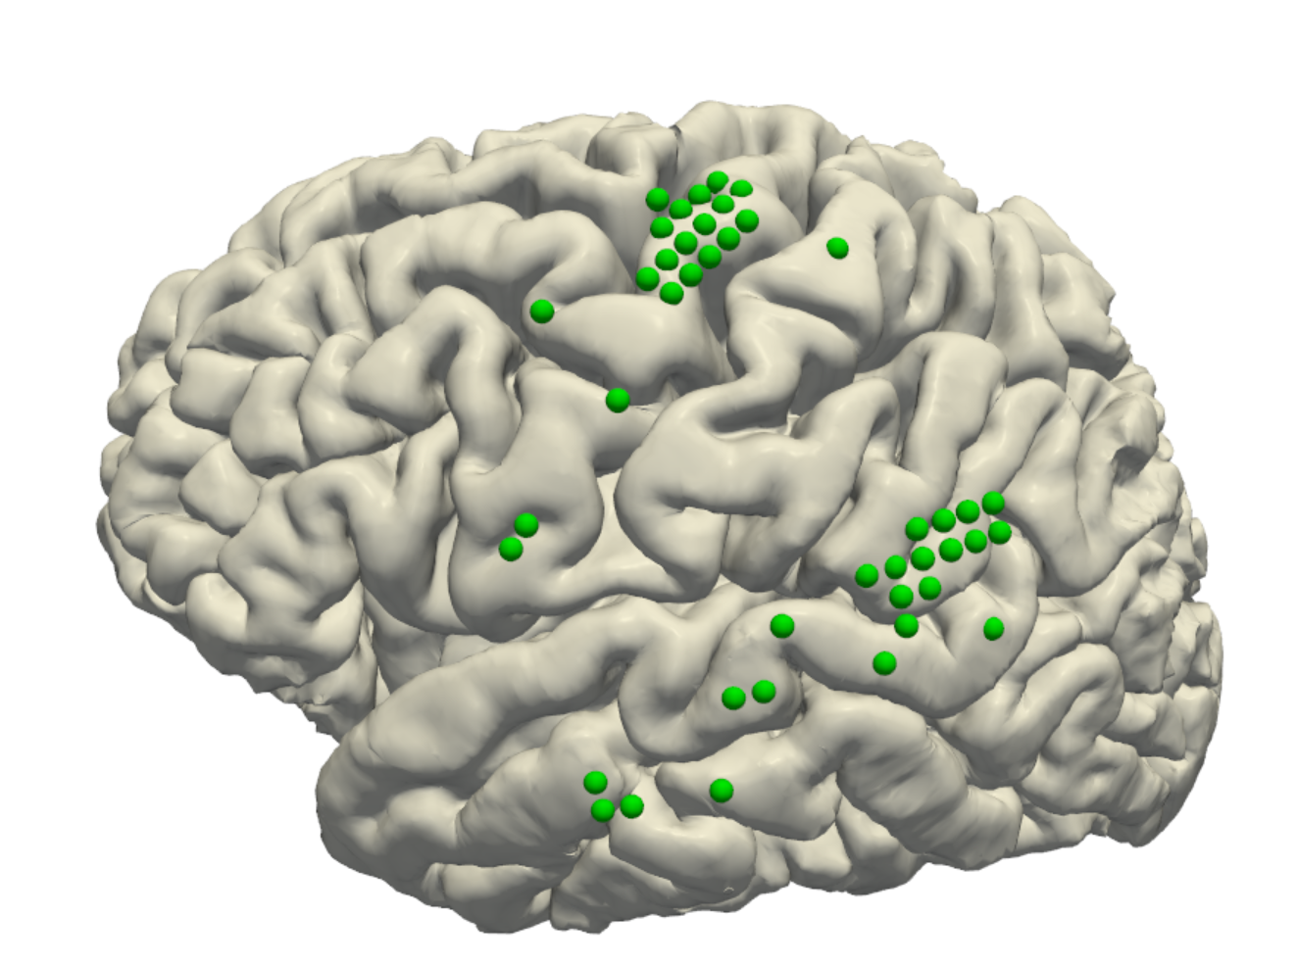
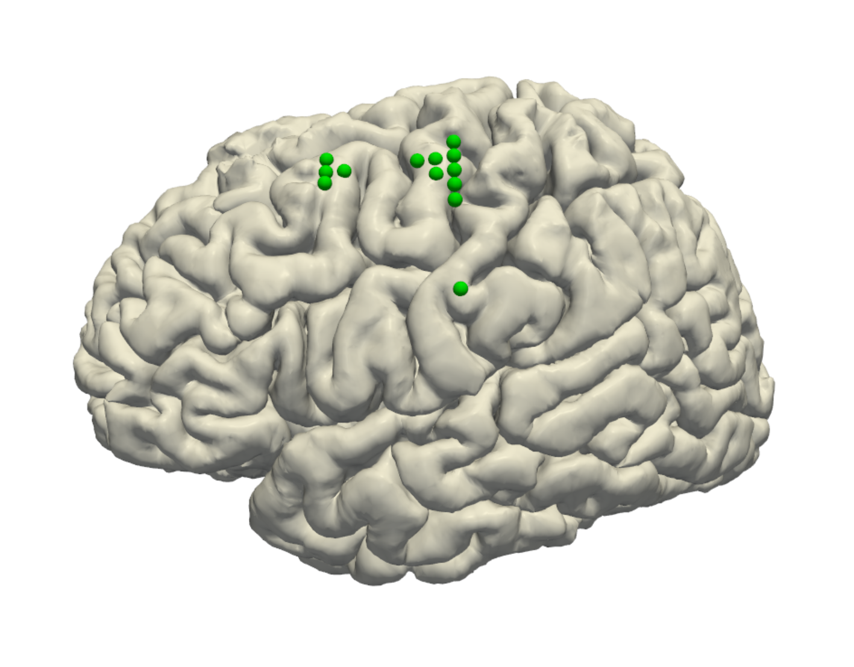
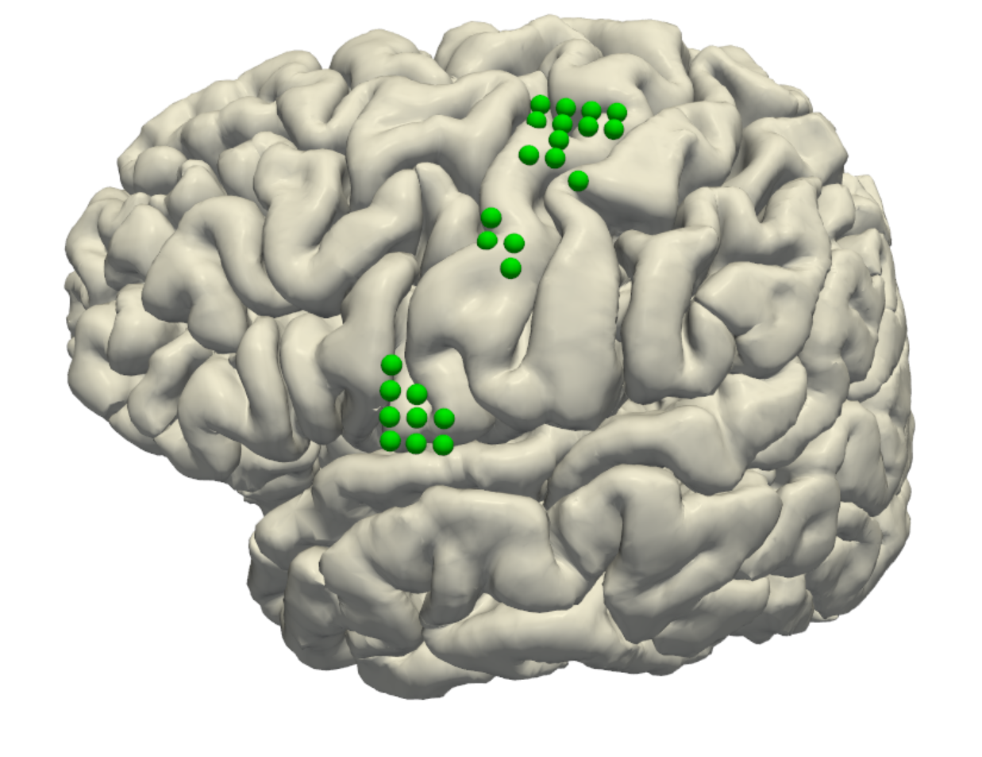
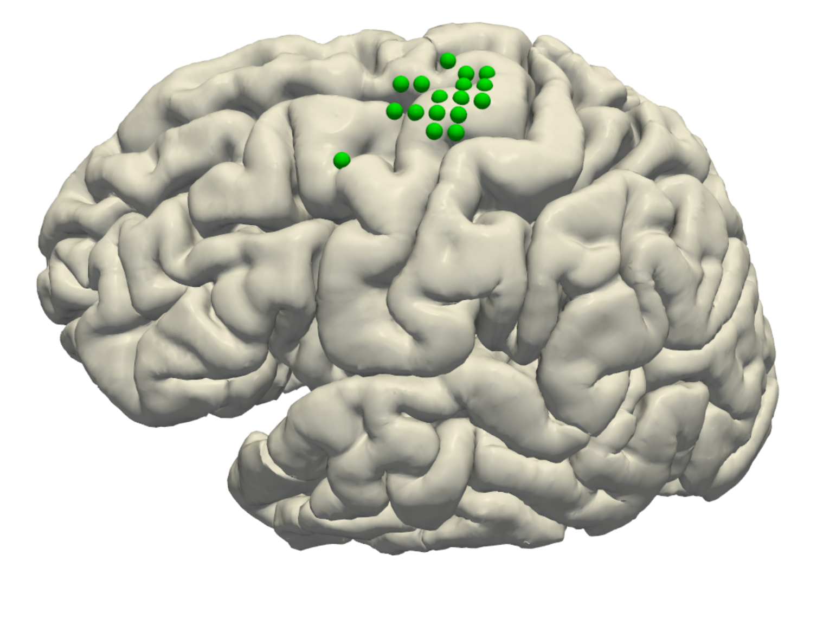
HS006
HS012
HS013
HS015

Slide 14
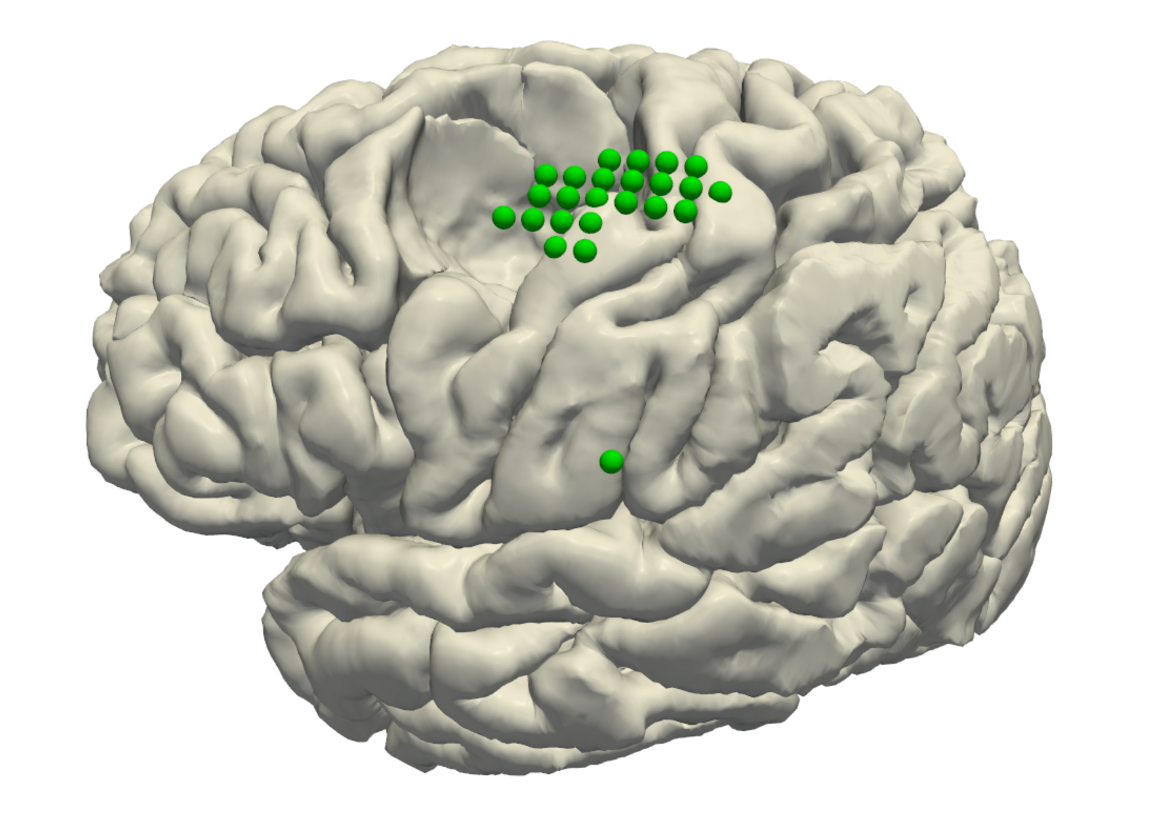
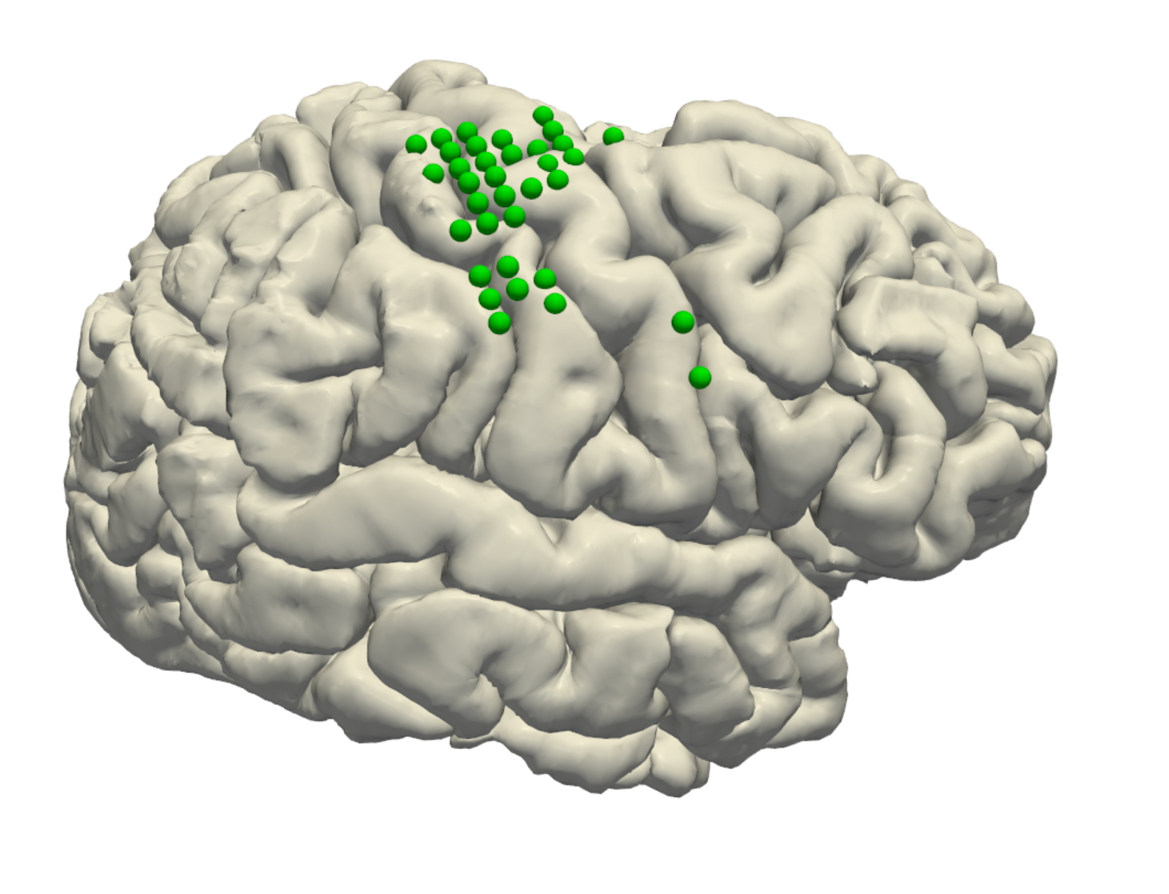
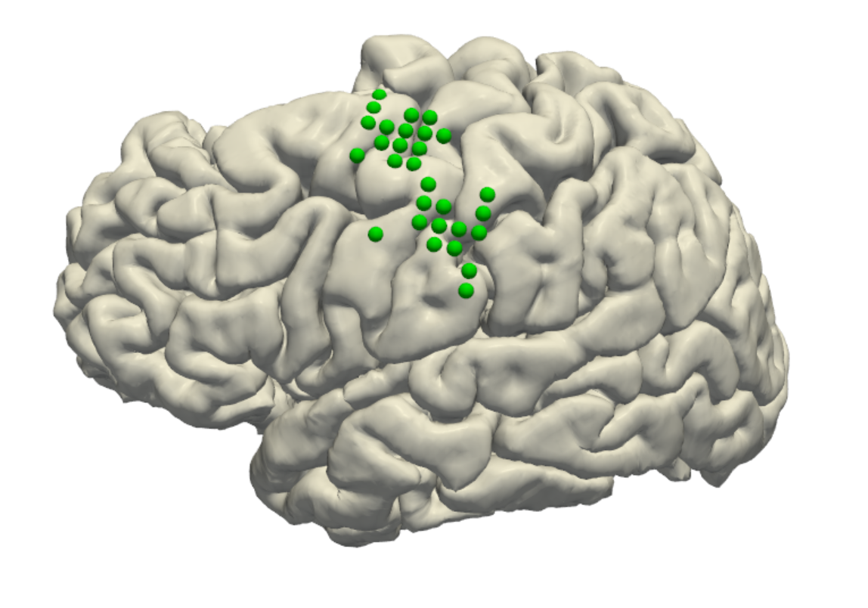
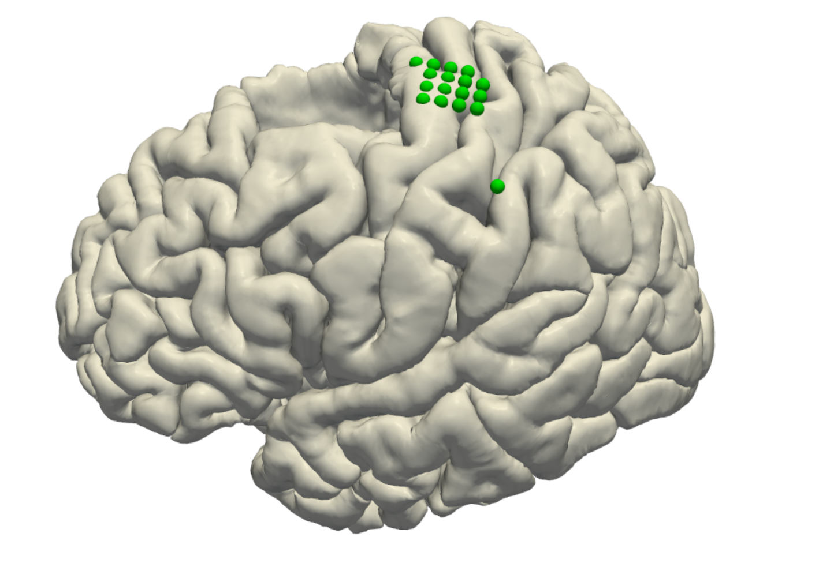








HS005
HS007
HS016
HS023
Notes:
Hs7不显著

Slide 15



与speech onset前后，局部连接强度相关

Slide 16



与speech onset前后，局部连接强度相关

Slide 17

"HS0012": ["B01", "B03", "B02", "B05"],
"HS0006": ["B07", "B08", "B09"],
"HS0013": ["B01", "B03", "B02", "B05"],
"HS0015": ["B03", "B04", "B05", "B06"],

Slide 18




